Slide 1
Chủ đề 3: Góc – Đo và vẽ góc
IV. Vẽ góc cho biết số đo
1. Vẽ góc trên nửa mặt phẳng
2. Vẽ hai góc trên nửa mặt phẳng
3. Củng cố

Slide 2
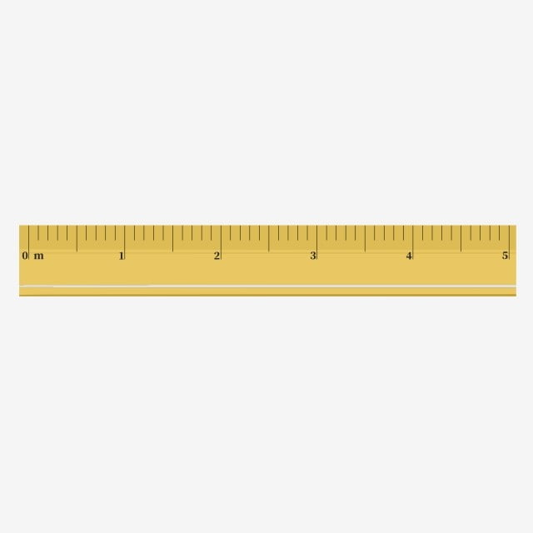
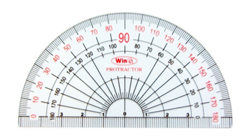

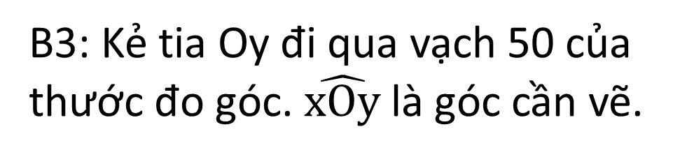
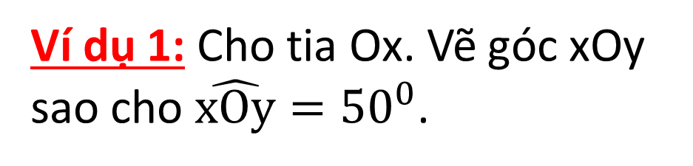
1. Vẽ góc trên nửa mặt phẳng
Quan sát cách vẽ sau:
Ví dụ 1: Cho tia Ox. Vẽ góc xOy sao cho $\hat{xOy}={50}^{0}$.
B1: Vẽ tia Ox.
B2: Đặt thước đo góc trên nửa mặt phẳng có bờ chứa tia Ox sao cho tâm của thước trùng với gốc O của tia Ox và tia Ox đi qua vạch 0 của thước.
.
y

.
$${50}^{0}$$
B3: Kẻ tia Oy đi qua vạch 50 của thước đo góc. $\hat{xOy}$ là góc cần vẽ.
O
x

Slide 3



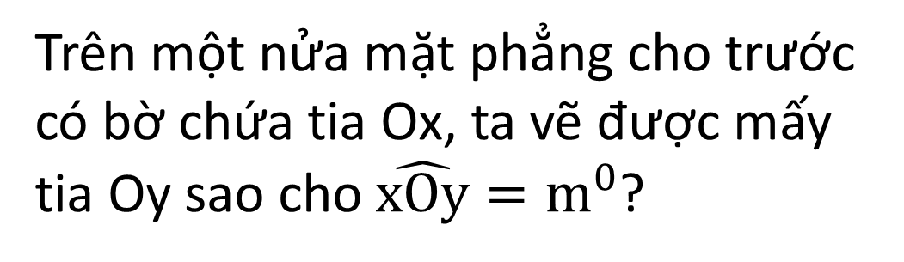
1. Vẽ góc trên nửa mặt phẳng
Trên một nửa mặt phẳng cho trước có bờ chứa tia Ox, ta vẽ được một và chỉ một tia Oy sao cho $\hat{xOy}=m^{0}.$
Trên một nửa mặt phẳng cho trước có bờ chứa tia Ox, ta vẽ được mấy tia Oy sao cho $\hat{xOy}=m^{0}$?
Ví dụ 1: Cho tia Ox. Vẽ góc xOy sao cho $\hat{xOy}={50}^{0}$.
.
y
y
.
.
$$m^{0}$$
$${50}^{0}$$
O
$$m^{0}$$
x
O
x
➢ Nhận xét: sgk/83.
y’

Slide 4

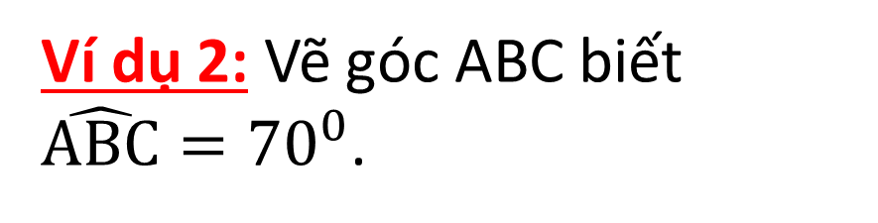

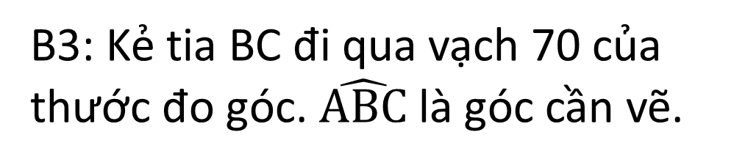
1. Vẽ góc trên nửa mặt phẳng
Em hãy xác định đỉnh và cạnh của góc ABC?
Ví dụ 2: Vẽ góc ABC biết $\hat{ABC}={70}^{0}$.
.C
.
Cách vẽ:

B1: Vẽ tia BA (hoặc BC).
B2: Đặt thước đo góc trên nửa mặt phẳng có bờ chứa tia BA sao cho tâm của thước trùng với gốc B của tia BA và tia BA đi qua vạch 0 của thước.
.
.
$${70}^{0}$$
B
A
B3: Kẻ tia BC đi qua vạch 70 của thước đo góc. $\hat{ABC}$ là góc cần vẽ.

Slide 5
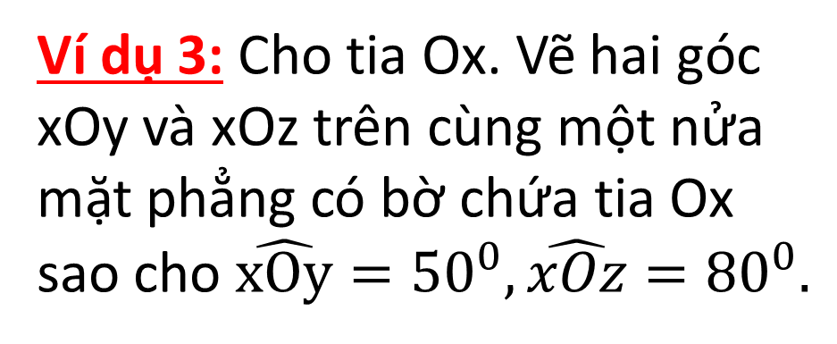

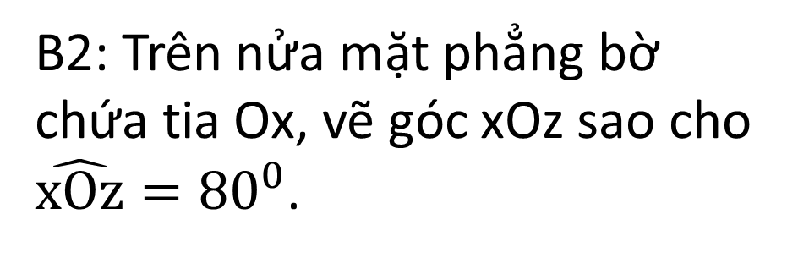
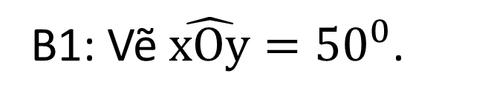

2. Vẽ hai góc trên nửa mặt phẳng
.
z
Ví dụ 3: Cho tia Ox. Vẽ hai góc xOy và xOz trên cùng một nửa mặt phẳng có bờ chứa tia Ox sao cho $\hat{xOy}={50}^{0},\hat{xOz}={80}^{0}.$
y
$${80}^{0}$$
Cách vẽ:
.
$${50}^{0}$$
B1: Vẽ $\hat{xOy}={50}^{0}$.
x
O
B2: Trên nửa mặt phẳng bờ chứa tia Ox, vẽ góc xOz sao cho $\hat{xOz}={80}^{0}$.

Slide 6

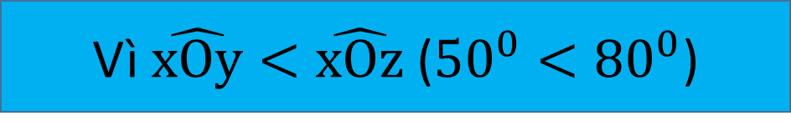
2. Vẽ hai góc trên nửa mặt phẳng
Ví dụ 3: Cho tia Ox. Vẽ hai góc xOy và xOz trên cùng một nửa mặt phẳng có bờ chứa tia Ox sao cho $\hat{xOy}={50}^{0},\hat{xOz}={80}^{0}.$
Trong ba tia Ox, Oy, Oz tia nào nằm giữa hai tia còn lại?
So sánh số đo của góc xOy và số đo góc xOz?
Tia Oy nằm giữa hai tia Ox và Oz
Vì $\hat{xOy}<\hat{xOz}$ (${50}^{0}<{80}^{0}$)
➢ Nhận xét: sgk/84.

Slide 7
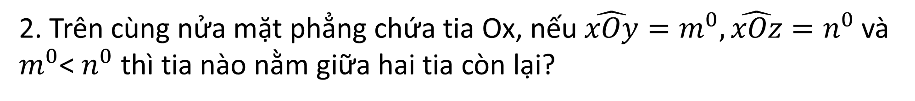
3. Củng cố
1. Em hãy nhắc lại cách vẽ góc cho biết số đo?
2. Trên cùng nửa mặt phẳng chứa tia Ox, nếu $\hat{xOy}=m^{0},\hat{xOz}=n^{0}$và $m^{0}$< $n^{0}$ thì tia nào nằm giữa hai tia còn lại?

Slide 8
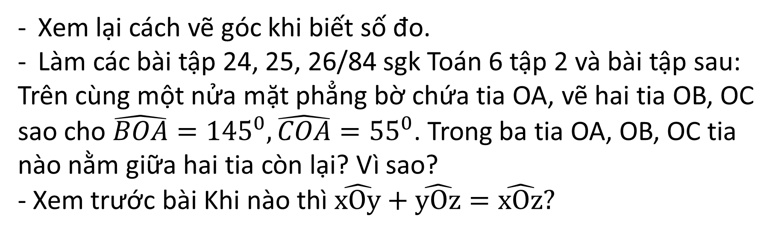
Dặn dò:
Xem lại cách vẽ góc khi biết số đo.
Làm các bài tập 24, 25, 26/84 sgk Toán 6 tập 2 và bài tập sau:
Trên cùng một nửa mặt phẳng bờ chứa tia OA, vẽ hai tia OB, OC sao cho $\hat{BOA}={145}^{0},\hat{COA}={55}^{0}$. Trong ba tia OA, OB, OC tia nào nằm giữa hai tia còn lại? Vì sao?
- Xem trước bài Khi nào thì $\hat{xOy}+\hat{yOz}=\hat{xOz}?$

